Slide 1
《数据结构》
习题课
朱允刚

Slide 2
习题1-1
以学生的成绩表为例，按照逻辑结构、存储结构和相关操作三个方面，讨论它的数据结构。
逻辑结构：线性结构
存储结构：顺序存储 、链接存储 、索引存储
相关操作：插入、删除 、修改 、排序 、查找

Slide 3
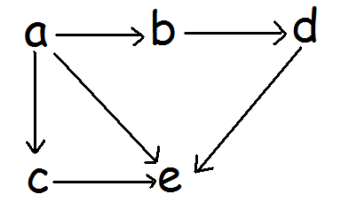
习题1-2
设数据的逻辑结构为L = (N, R) ，其中，N = {a, b, c, d, e }, R = {r}, r = {<a, b>，<a, c>，<a, e>，<b, d>，<c, e>，<d, e>}请画出对应的逻辑结构，说明是何种结构。
图结构

Slide 4
习题1-5
编写一个算法，判断任一整数 n 是否为素数。
素数：指在一个大于1的自然数中，除了1和此整数自身外，不能被其他自然数整除的数。
bool IsPrime(int n)
{
if (n<=1) return false ;
for( int i=2;i<n;i++)
if (n % i==0) return false;
return true;
}

Slide 5
改进一
一个数不可能被“比自己的一半还大的数”整除。
一个数除以“比它的一半还大的数”，一定除不尽。
例如n=10,
2 3 4 5 6 7 8 9
如果2…n-1中的数i能整除n,即n/i等于某个正整数k，由于i<n，所以k不可能等于1，故k≥2.
n/i ≥2， 所以i ≤ ⎣n/2⎦
对于2…n-1，我们只需测试前n/2个数，n/2以后的数肯定不能整除n，无需测试。

Slide 6
改进一
bool IsPrime(int n)
{
if (n<=1) return false ;
for( int i=2;i<=n/2;i++)
if (n % i==0) return false;
return true;
}

Slide 7

改进二
如果n不是素数，它有约数, n = a×b , 其中a和b为正整数
则a、b中必有一个小于或等于 ，一个大于或等于 。
2…… a ...... ……b……n-1
如果n不是素数，它必然有一个约数≤
bool IsPrime(int n)
{ if (n<=1) return false ;
for( int i=2;i<=sqrt(n);i++)
if (n % i==0) return false;
return true;
}

Slide 8
改进三
bool IsPrime(int n)
{
if (n<=1) return false ;
int t=int(sqrt(n));
for( int i=2;i<= t ;i++)
if (n % i==0) return false;
return true;
}

Slide 9
改进四
除2之外的偶数都不是素数。
bool IsPrime(int n)
{
if (n==2) return true ;
if (n<=1 || n & 1==0) return false ;
int t=int(sqrt(i));
for( int i=3;i<= t ;i+=2)
if (n % i==0) return false;
return true;
}

Slide 10
给你100万个正整数，这些数的范围是[1,1000]，判断这些数是否为素数。
调用100万次IsPrime(int n)？
设定一个有1001个元素的整形数组B, 遍历数组B，如果i是素数，则B[i]=1，否则B[i]=0.
for(i=1;i<=100万;i++)
cin>>k，
通过B[k]就可知道k是否是素数。
只需调用1000次IsPrime

Slide 11
习题1-5
ADL 描述
算法 IsPrime (n)
  IF n=2 THEN RETURN TRUE.
  IF (n ≤ 1 OR n MOD2=0) THEN RETURN FALSE.
  FOR i=3 to STEP 2 DO
  IF n MOD i =0 THEN RETURN FALSE.
  RETURN TRUE . ▌

Slide 12
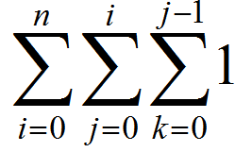
习题1-6
分析下面程序段的时间复杂性。
int s = 0, i, j, k;
for ( i = 0; i<=n; i++)
for ( j = 0; j<=i; j++)
for ( k = 0; k<j; k++)
s++;

Slide 13
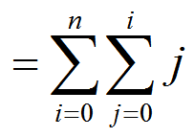
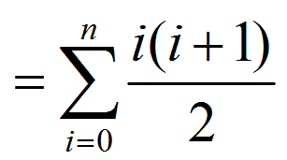
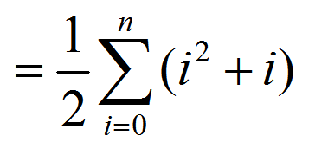
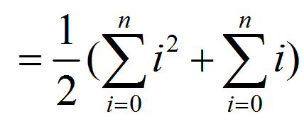
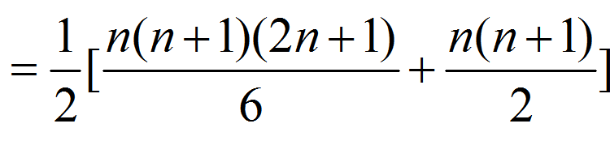
习题1-6

Slide 14
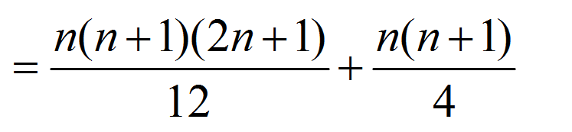
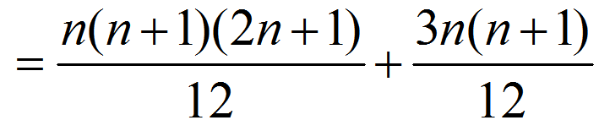
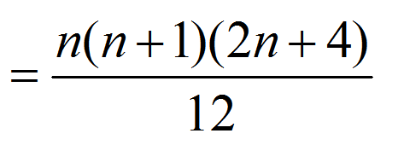
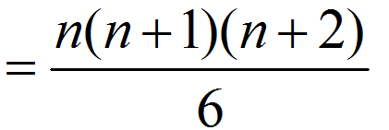
O(n³)

Slide 15
习题1-9
将下列算法的时间复杂性O(n), O(2^{n}), O(log₂n), O(nlog₂n), O(n⁵) , O(n²+1)，O(n³− n²), 按由低到高的顺序排列，其中，n 是数据的输入规模 。
O(log₂n), O(n), O(nlog₂n), O(n²+1), O(n³− n²),
O(n⁵) , O(2^{n})

Slide 16

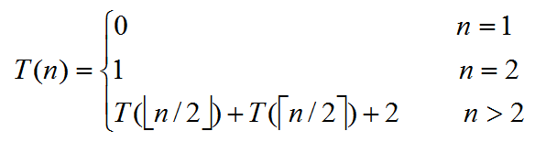
习题1-11
证明对正整数n≥3，算法BS的元素比较次数
证明：用数学归纳法。
n=3时，T(n)=T(3)=T(⎣1.5⎦)+T( ⎡1.5⎤)+2
=T(1)+T(2)+2=3
5n/3-2=3 ,命题是正确的；

Slide 17
习题1-11
n=4时，T(n)=T(4)=T(⎣2⎦)+T( ⎡2⎤)+2
=T(2)+T(2)+2=4
5n/3-2=14/3 ,命题是正确的；
n=5时，T(n)=T(5)=T(⎣2.5⎦)+T( ⎡2.5⎤)+2
=T(2)+T(3)+2=6
5n/3-2=19/3 ,命题是正确的；
假设3≤n ≤k (k≥5)时，命题成立.
当n=k+1时，
T(n)=T(k+1)=T(⎣(k+1)/2⎦)+T(⎡(k+1)/2⎤)+2
≤ 5(⎣(k+1)/2⎦)/3-2+ 5(⎡(k+1)/2⎤)/3-2+2
≤ 5(⎣(k+1)/2⎦+ ⎡(k+1)/2⎤)/3-2 ≤ 5(k+1)/3-2

Slide 18
习题1-12
给出算法BS的非递归算法，并说明算法最多需要多大的辅助空间 。

Slide 19
算法BS(A.fmax,fmin)
fmax←fmin←A[1].
CREATE(S).
S⇐(1,n). //S的元素是二元组，存储当前处理的子数组的起止下标
WHILE ( NOT (StackEmpty(S) ) DO
( (l,r) ⇐ S.
IF l=r THEN
( fmax←max{fmax, A[l] }. fmin← min{fmin, A[l] }.)
ELSE IF r-l=1 THEN
(fmax←max{fmax, A[l],A[r] }.
fmin← min{fmin, A[l] ,A[r] }.)
ELSE ( mid ← ⎣(l+r)/2⎦. S⇐(mid+1,r). S⇐(l,mid).)
) ▌
辅助空间O(logn)

Slide 20
给出下列程序的时间复杂度
count=0;
for(i=n;i>=1;i/=2)
count++;
O(logn)

Slide 21
给出下列程序的时间复杂度
count=0;
for(k=1;k<=n;k*=2)
for(j=1;j<=n;j++)
count++;
O(nlogn)

Slide 22
给出下列程序的时间复杂度
void f ( int n )
{ int i , j;
for ( i = 0; i < n; i++ )
{ j =1;
while ( j<n ) j = j*2;
}
}
O(nlogn)

Slide 23
给出下列程序的时间复杂度
for( i=0; i<n-1; i++)
for(j=1; j<n; j=j+ n/3)
for(k=1; k<n; k=k*2)
x=x*5;
O(nlogn)

Slide 24
习题2-1
编写算法Reverse ( A[ ], n)，将顺序存储的线性表A=( a₁, a₂, …, a_{n} )转换为A=( a_{n},…, a₂, a₁)，要求转换过程中用尽可能少的辅助空间。
A的第1个元素和第n个元素交换，第2个元素和第n-1个元素交换，第3个元素和n-2个元素交换，…，第i个元素与第n+1-i个数据元素交换。
a₁
a₂
…
…
a_{n-1}
a_{n}

Slide 25
习题2-1
算法 Reverse (A, n)
FOR i=1 TO ⎣n/2⎦ DO
( temp ← A[i] .
A[i] ← A[n+1-i] .
A[n-i+1] ← temp .
)▐

Slide 26
习题2-3
已知长度为n的线性表A采用顺序存储结构，请写一算法，找出该线性表中值最小的数据元素的位置。
从前往后扫描A中元素，设置一个变量min，保存当前最小元素的下标，如果遇到A中元素比A[min]还小，就将该元素下标赋值给min
算法 MINELEMENT(A, n. min)
min ← 1.
FOR j=2 TO n DO
IF (A[i]<A[min]) THEN
min← i . ▐

Slide 27
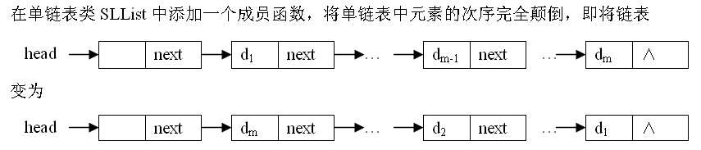
习题2-8
d₁和d_{m}交换，d₂和d_{m-1}交换，……
时间复杂度O(n²)
用栈
空间复杂度O(n)

Slide 28
算法 Reverse ( head)
  RV1[空链表和1个节点链表]
    IF next(head)= Λ THEN RETURN.
  IF next(next(head))=Λ THEN RETURN.
  RV2[指针初始化]
  p← Λ.
  q← next(head).
  RV3[反转链表]
  WHILE q ≠ Λ DO
  (
  r← next(q).
  next(q) ← p.
  p ← q.
  q ← r.
  ）
  RV4[head指向反转链表]
  next(head) ← p . ▌
时间复杂度O(n)
空间复杂度O(1)
p
q
r
…
…

Slide 29
习题2-11
已知单链表中的元素以data值递增的次序排列。试写一高效的算法，删除表中所有值大于mink且小于maxk的元素，同时释放被删结点空间，并分析算法的时间复杂度。

Slide 30
习题2-11
pre
p
算法del (head)
pre ← head.
p ← next(pre).
IF p=Λ THEN RETURN.
IF data(p) ≥ maxk THEN RETURN.
WHILE p≠ Λ DO
( IF data(p)>mink AND data(p)<maxk THEN
( next(pre) ← next(p).
AVAIL⇐ p.
p ← next(pre).
)
ELSE (pre ← p. p ← next(pre).)
) ▌
pre
p

Slide 31
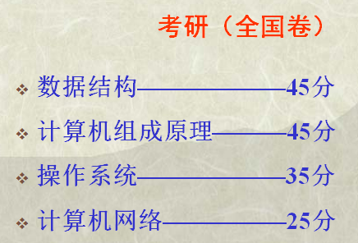
2009年考研题（全国卷）
（15分）已知一个带有表头结点的单链表，假设该链表只给出了头指针list。在不改变链表的前提下，请设计一个尽可能高效的算法，查找链表中倒数第k个位置上的结点（k为正整数）。若查找成功，算法输出该结点的data值，并返回1；否则，只返回0。

Slide 32
解法1：
Prev()，缺点：时间复杂度O(n²)
解法2：
倒数第k个，即正数第n-k+1个
时间复杂度O(n)，遍历2次链表

Slide 33
解法3：
两个指针并行遍历，遍历一次，时间复杂度O(n)。
使用两个指针：p和q，先把p指向第k个元素，然后p和q同时向后遍历，当p遍历到结尾时，q正好遍历到倒数第k个。
q
p
k

Slide 34
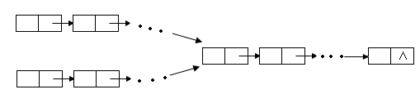
微软面试题
给定两个单链表的头指针head1和head2，设计一个算法判断这两个链表是否相交,如果相交则返回第一个交点，要求时间复杂度为O(n1+n2)，n1、n2分别为两个链表的长度。为了简化问题，这里我们假设两个链表均不含有环.

Slide 35
【解题思路】如果两个链表相交，则最后一个结点一定是共有的，所以先遍历第一个链表，记住最后一个结点，同时记录链表长度n1。然后遍历第二个链表，也记录链表长度n2，到最后一个结点时和第一个链表的最后一个结点做比较，如果相同，则相交，否则不想交。
找相交结点可以采用如下方法，用指针p1指向长度较长的那个链表，p2指向长度较短的那个链表，p1先向后移动|n1-n2|步，然后p1和p2同时向后移动，每移动一步比较p1和p2是否相等，当二者相等时，其指向的结点即为交点。

Slide 36
node* cross(node *head1,node *head2) //若两个链表相交，返回交点指针，否则返回NULL
{
if(head1==NULL || head2==NULL) return NULL;
if(head1==head2) return head1; //如果head1和head2相等，则显然相交，直接返回head1
node *p1=head1,*p2=head2;
int n1=1,n2=1,i;
while(p1->next!=NULL)
{
n1++;
p1=p1->next;
}
while(p2->next!=NULL)
{
n2++;
p2=p2->next;
}
if(p1!=p2) return NULL; //不相交

Slide 37
p1=head1; p2=head2;
if(n1>=n2)
{
for(i=0;i<n1-n2;i++)
p1=p1->next;
}
else
{
for(i=0;i<n2-n1;i++)
p2=p2->next;
}
while(p1!=p2)
{
p1=p1->next;
p2=p2->next;
}
return p1;
}

Slide 38
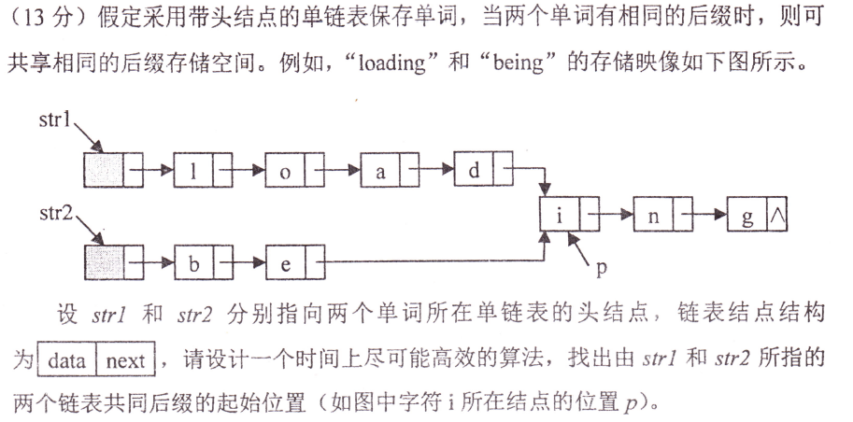
2012年考研题（全国卷）

Slide 39

微软面试题
如何判断一个单链表中是否含有环？

Slide 40
【解题思路】使用两个指针p1,p2从链表头开始遍历，p1每次前进一步，p2每次前进两步。如果含有环，p1、p2必然会在某个时刻相遇(p1==p2)，p2的前进速度比p1快，当二者都进入环中时肯定会在某时相遇，好比在环形跑道上赛跑时运动员的套圈。如果遍历过程中，最终p2达到NULL，则说明无环。

Slide 41
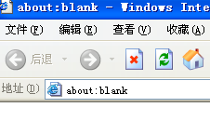
ACM试题
在用户最近访问的网页中进行“前进”和“后退”是web浏览器的常用功能，实现该功能。

Slide 42
实现该功能的一种方式是使用两个栈（backward 栈和forward栈）来存储用户访问的网址，用户的不同操作对应的具体实现方法如下：
后退（BACK）：将当前页面压入forward栈；从backward栈中弹出一个页面，作为当前页面。如果backward栈为空，则该命令被忽略。
前进（FORWARD）：将当前页面压入backward栈；从forward栈中弹出一个页面，作为当前页面。如果forward栈为空，则该命令被忽略。
访问（VISIT）：将当前页面压入backward栈，并将此次访问的网页作为当前页面，清空forward栈。

Slide 43
假定浏览器的初始页面（首页）为 http://www.xinhuanet.com/
VISIT http://www.jlu.edu.cn /
BACK
BACK
VISIT http://www.google.com/
BACK
FORWARD
VISIT http://www.baidu.com/
BACK
BACK
FORWARD
VISIT http://www.sohu.com/
FORWARD
FORWARD

Slide 44
如对于上述输入，对应的输出为：
http://www.jlu.edu.cn /
http://www.xinhuanet.com/
Ignored
http://www.google.com/
http://www.xinhuanet.com/
http://www.google.com/
http://www.baidu.com/
http://www.google.com/
http://www.xinhuanet.com/
http://www.google.com/
http://www.sohu.com/
Ignored
Ignored

Slide 45
例题
例：设栈的输入序列是（1，2，3，4），则( )
不可能是其出栈序列。
并不一定要全部进栈再出栈：进栈的过程中也可以出栈
A. 1243
B. 2134
C. 1432
D. 4312
D. 4312
规律：给定入栈序列，对于出栈序列里的任意元素a，比a先入栈且比a后出栈的那些元素：必须按入栈时的逆序排列。

Slide 46
例题（考研题）
2．元素a, b, c, d, e 依次进入初始为空的栈中，若元素进栈后可停留、可出栈，直到所有元素都出栈，则在所有可能的出栈序列中，以元素d 开头的序列个数是
A. 3
B. 4
C. 5
D. 6
B

Slide 47
例题（考研题）
设栈S和队列Q的初始状态均为空，元素abcdefg依次进入栈S。若每个元素出栈后立即进入队列Q，且7个元素出队的顺序是bdcfeag，则栈S的容量至少是
A. 1
B. 2
C. 3
D. 4
C

Slide 48
单链表应用：一元多项式及其加法操作
一元多项式的链表结点结构如下，每个结点包含两个数据域（系数和指数）和一个链接域。
优点：
  多项式的项数可以动态地增长，不会出现存储溢出问题。
  插入、删除方便，不移动元素。
coef
exp
link

Slide 49
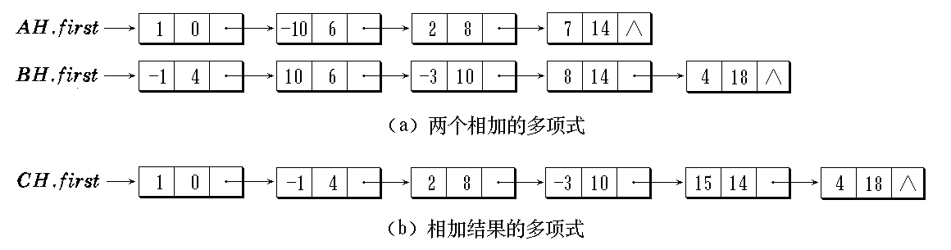
多项式链表的相加
AH = 1 - 10x⁶ + 2x⁸ +7x¹⁴
BH = - x⁴ + 10x⁶ - 3x¹⁰ + 8x¹⁴ +4x¹⁸

Slide 50
微软面试题：
在无前驱结点的情况下，
删除链表结点

Slide 51
用C/C++编写程序，对一个二维数组排序。
1 | 2 | 3 | 4
5 | 6 | 7 | 8
9 | 10 | 11 | 12
13 | 14 | 15 | 16
int *p=&a[0][0]; p[0],p[i],
p

Slide 52
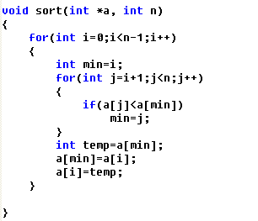
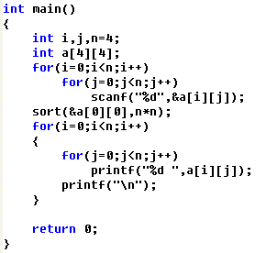

Slide 53
给定一个整数数组 （下标由 0 到 n-1，其中 n 表示数组的规模，数值范围由 0 到 10000），以及一个查询列表。对于每一个查询，将会给你一个整数，请你返回该数组中小于给定整数的元素的数量。

Slide 54
Steps
1. 设定一个有10001个元素的整形数组B，B中所有数据初始为0
2. 遍历你的给定数组A，B[A[i]]++ ，此时B记录的是A中各元素的个数，即B[i]表示A中包含多少个i
3. for(i=1;i=10000;i++) B[i]=B[i-1]+B[i]
4. 读入k，则B[k-1]即为所求

